Slide 1



DM
D E S I G N E R M E E T I N G
UI STYLE GUIDE

Slide 2

O QUE É STYLE GUIDE?
É um Guia visual, uma documentação com elementos visuais e suas definições, que compõe a interface de produto do usuário e comunica a linguagem visual à equipe.
Explica a compreensão de seus comportamentos mostrados em exemplos reais, como: elemento selecionado, dimensão, cor, formas etc.).

Slide 3
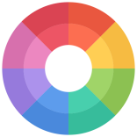
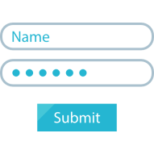




O QUE É STYLE GUIDE?
O QUE COMPÕE
Breadcrumbs
Tabelas
Calendário e time
Checkboxes
Radio buttons
Drop-down
Modal de alerta
Tooltips
...entre outros elemento de acordo com a interface desenvolvida.
Cores
Tipografia
Botões
Formulários
Formas
ícones

Slide 4
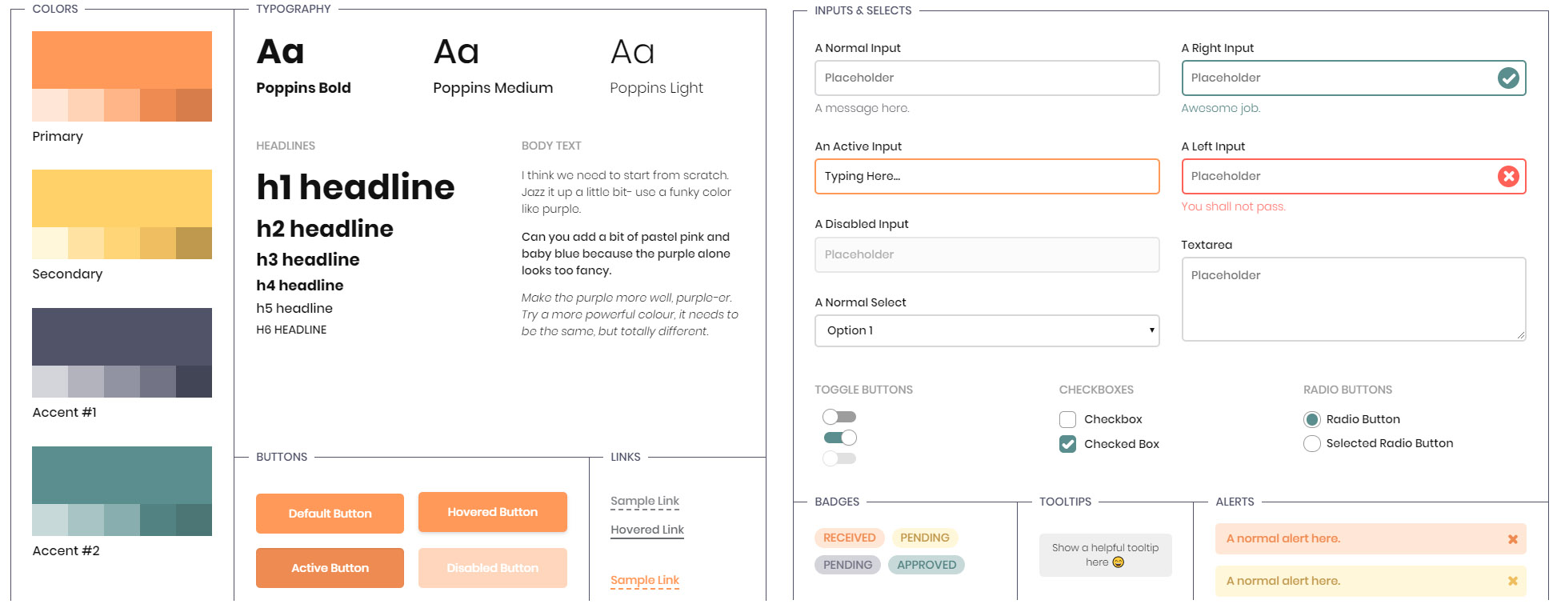
O QUE É STYLE GUIDE?
EXEMPLO
https://codepen.io/oliviale/pen/mgWjpq (2020)

Slide 5

STYLE GUIDE
QUANDO E NECESSÁRIO TER UM?
Em projetos que terão bastante telas
Quando equipes trabalham remotamente
Quando projetos precisam parar e dar continuidade futuramente
Sempre que o projeto precisar mudar de equipes desenvolvedoras
Em produtos digitais que produzem versões de desenvolvimento
Sempre quando elementos ou dados precisam ser consultados frequentemente

Slide 6

STYLE GUIDE
BENEFÍCIOS
Estabelece um padrões visual
Previne erros contra inconsistências visuais
Ganho de tempo em futuros desenvolvimentos
Gera documentação para futuras continuidades
Exibe todos os componentes visuais do projeto
Ajuda na integração de novos membros ao projeto

Slide 7

STYLE GUIDE
QUANDO INICIA A PRODUÇÃO DE UM STYLE GUIDE?
Geralmente é feito em qualquer um dos momentos a seguir:
Assim que o layout é aprovado
Quando o desenvolvimento do front-end está finalizado
Antes de ser enviado aos desenvolvedores back-end

Slide 8

STYLE GUIDE
CONCLUSÃO
Definição Style Guide: Documentação com todos os elementos visuais e suas definições. Quanto ao uso: Sempre que houver a necessidade de dar continuidade em uma interface ou consultar os elementos visuais. Benefícios: Manter um design visual consistente e facilitar a aplicação em todo o produto.
Quando fazer: Quando percebe-se necessidade futura de fazer consultas do mesmo.

Slide 9

OUTROS PROCESSOS DE PADRONIZAÇÃO
É importante saber que existem outros dois processos de padronização parecidos, são eles:
Guideline
Design system
Precisamos citar rapidamente esses conceitos para não haver confusões futuras.

Slide 10
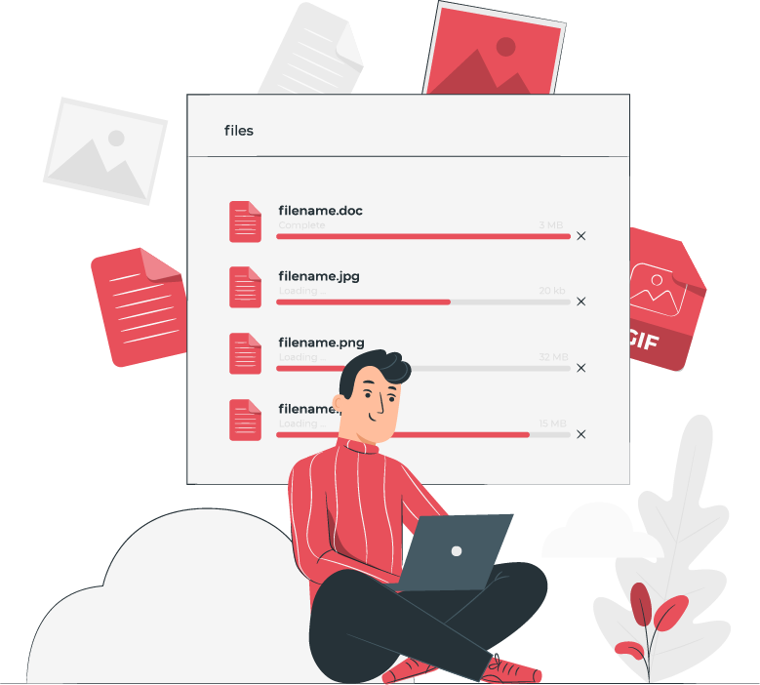
OUTROS PROCESSOS DE PADRONIZAÇÃO
GUIDELINE
É um conjunto de instruções para o desenvolvimento.
Define o que pode e o que não pode ser usados, tanto para produção quanto para exportação (impressão e distribuição), podendo ou não incluir elementos visuais na documentação.

Slide 11
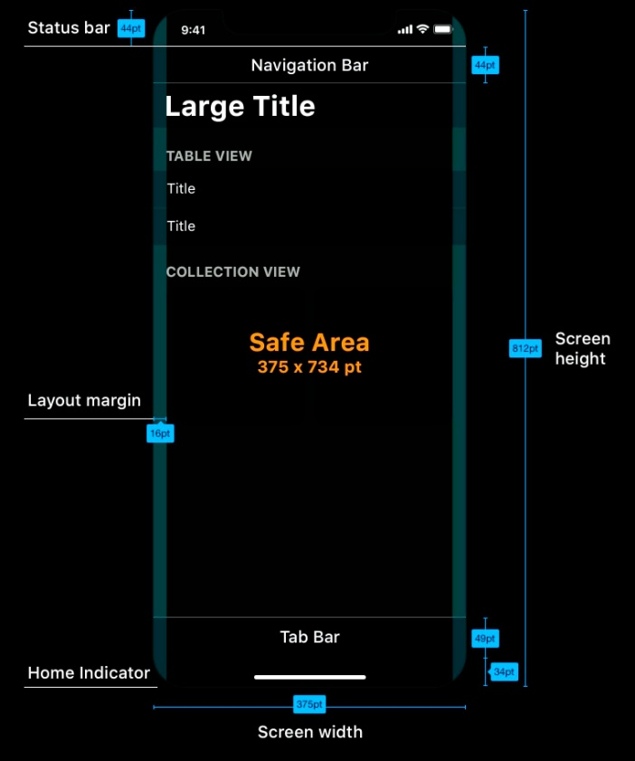
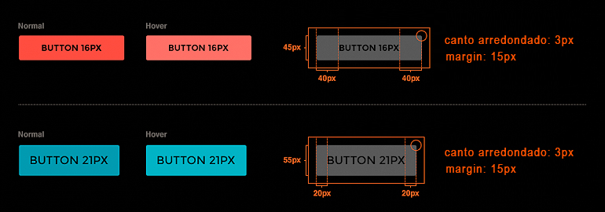
OUTROS PROCESSOS DE PADRONIZAÇÃO
GUIDELINE - EXEMPLOS
iPhone X
Botões
https://br.pinterest.com/pin/46443439892303009/ (2020)
https://br.pinterest.com/pin/389983648973955255/ (2020)

Slide 12

OUTROS PROCESSOS DE PADRONIZAÇÃO
DESIGN SYSTEM
É uma biblioteca de componentes e padrões de comportamentos pré-estabelecidos e documentados para ajudar a desenvolver com mais eficiência e consistência.
Códigos de programação pré-prontas para serem usados no desenvolvimentos de interfaces.

Slide 13
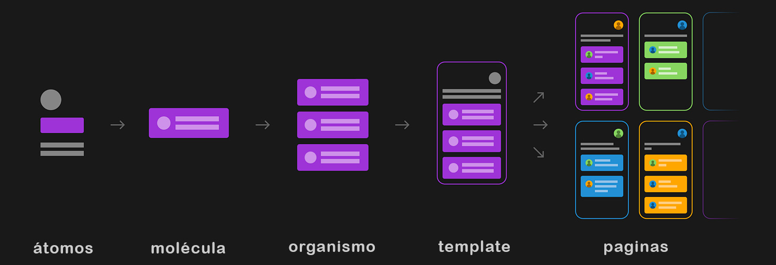
OUTROS PROCESSOS DE PADRONIZAÇÃO
DESIGN SYSTEM - EXEMPLO
Atomic design ilustrando um design system
https://blog.prototypr.io/how-to-implement-atomic-design-in-your-current-project-368005f5c044 (2020)

Slide 14

OUTROS PROCESSOS DE PADRONIZAÇÃO
DESIGN SYSTEM
Biblioteca de componentes
Códigos prontos para serem usados
Programação pré-pronta para uso
STYLE GUIDE
Padrão visual
Guia de referências visuais
Exibi todos os componentes existentes
GUIDELINE
Define regras Documentação escrita e/ou visual
Instruções para desenvolvimento

Slide 15

CONSIDERAÇÕES FINAIS
Conhecer UI style guide é algo de extrema importância para designer que desenvolvem interfaces digitais.
A utilização além de representar um bom ganho de produtividade para os desenvolvedores, também contribui para a organização e manutenção de projetos, fazendo do style guide uma boa ferramenta de uso.

Slide 16
FONTES E REFERÊNCIAS
https://www.nngroup.com/articles/front-end-style-guides
https://www.dicasux.com.br/design-system/qual-diferenca-entre-style-guide-design-system
https://medium.com/ui-lab-school/ui-style-guide-definindo-a-abordagem-visual-fb8c682b2c7e
https://designculture.com.br/styleguide-guideline-e-design-system-qual-a-diferenca
https://www.dicasux.com.br/design-system/o-que-e-design-system
https://designculture.com.br/design-systems-o-que-e-e-como-iniciar
https://uxplanet.org/why-you-need-ui-guidelines-d380e407b759
https://brasil.uxdesign.cc/entendendo-design-system-f375bbb6f704
- Todas as consultas feitas no ano de 2020

